Slide 1
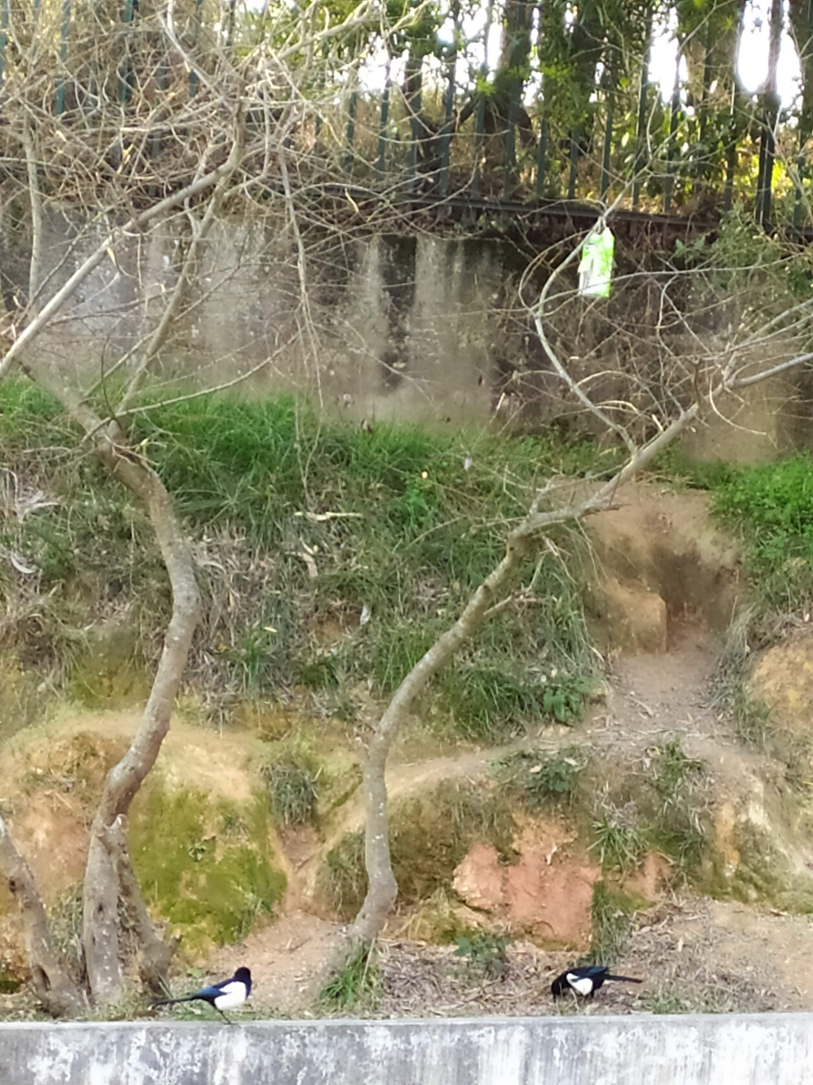
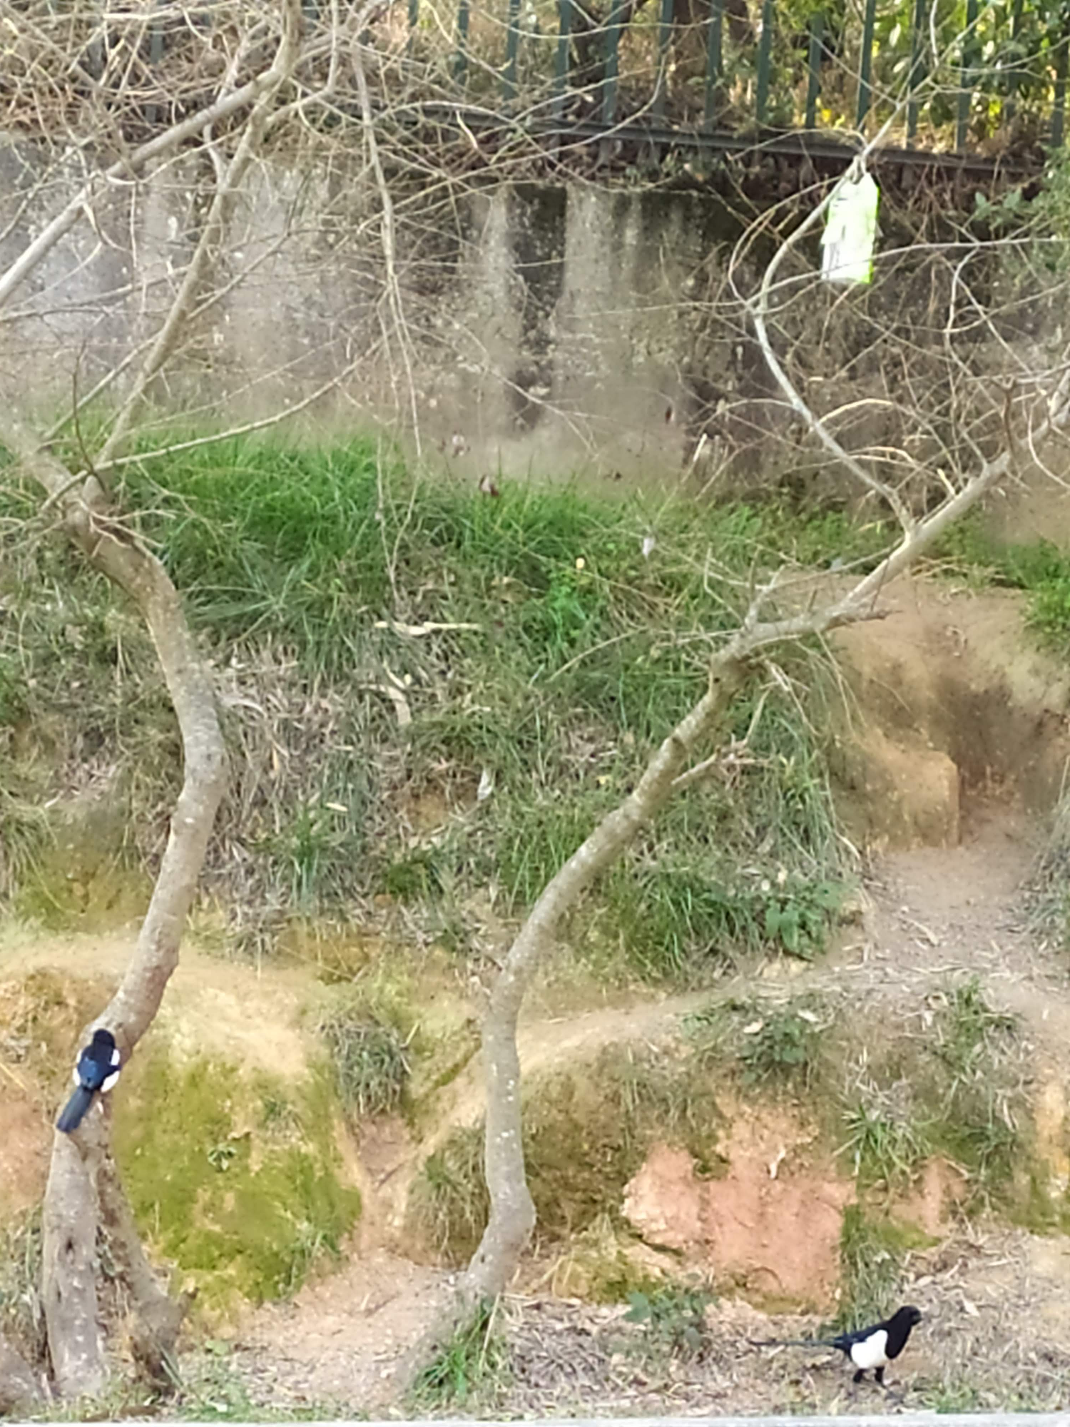
Nome da escola: Escola Básica de Chouselas
Concelho: Vila Nova de Gaia
Nome vulgar: Pega-rabuda
Foto da espécie
Nome científico: Pica pica
Estatuto de conservação: Pouco preocupante
Alimentação: Exploram carcaças de animais morto e caçam pequenos vertebrados. Alimentam-se essencialmente no chão. A sua dieta é composta por material vegetal no inverno e por presas animais nos meses mais quentes.
Distribuição Geográfica: Distribui-se pela maior parte do território nacional. Está ausente do Baixo Alentejo e do Algarve. O Alto Alentejo é uma das zonas onde a pega-rabuda é mais abundante.
Foto da espécie
Ameaças/curiosidades

